Slide 1
BÀI 5:
ĐO CHIỀU DÀI

Slide 2
Quan sát hình vẽ và cho biết đoạn thẳng AB hay CD dài hơn?
A
B
A
B
C
D
C
D
a)
b)

Slide 3

I. ĐƠN VỊ ĐO ĐỘ DÀI
- Đơn vị chuẩn là mét (m)
Em có biết:
Từ năm 1960, các nhà khoa học chính thức sử dụng hệ thống đơn vị đo lường quốc tế gọi tắt là hệ SI (viết tắt từ tiếng Pháp Système International d/unites).
Ngoài đơn vị đo độ dài là mét, một số quốc gia còn dùng các đơn vị đo độ dài khác:
1 in (inch) = 2,54cm
1 dặm (mile) = 1609m (≈ 1,6km)
Notes:
Đơn vị cơ bản trong đo độ dài trong Hệ đơn vị đo lường hợp pháp của nước ta là mét, kí hiệu là m

Slide 4
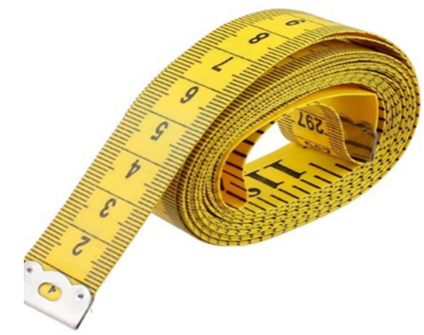

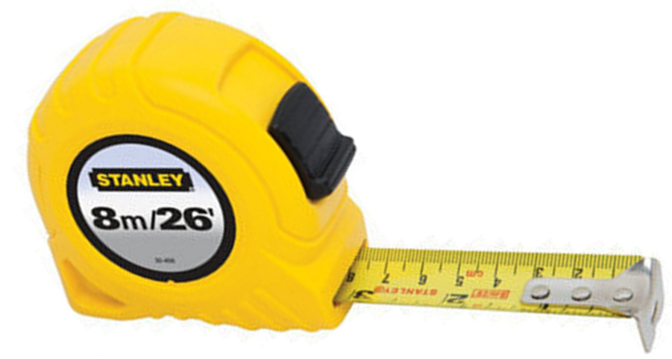
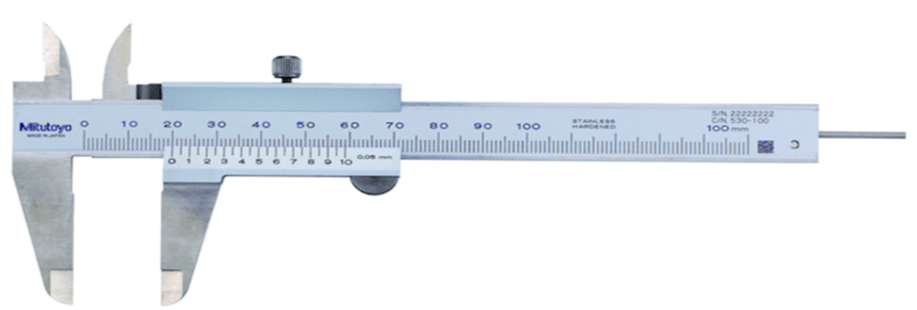
II. Dụng cụ đo chiều dài
Kể tên các loại thước ở hình 5.1 a, b, c, d
Hình a
Thước kẻ
Hình b
Thước dây
Hình c
Thước cuộn
Hình d
Thước kẹp
Hình 5.1

Slide 5
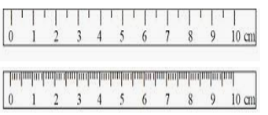

Xác định GHĐ và ĐCNN của các thước sau:
GHĐ : 10cm
ĐCNN: 0,5cm
a)
b)
c)
GHĐ : 10cm
ĐCNN: 0,1cm
GHĐ : 15cm
ĐCNN: 1cm
Notes:
Độ chia nhỏ nhất
GHĐ của thước là độ dài lớn nhất ghi trên thước.
ĐCNN của thước là độ dài giữa hai vạch liên tiếp trên thước.

Slide 6
III. Cách đo chiều dài
Bước 1: Ước lượng chiều dài cần đo để chọn thước đo thích hợp.
Bước 2: Đặt thước dọc theo chiều dài cần đo, vạch số 0 của thước ngang với một đầu của vật.
Bước 3: Mắt nhìn theo hướng vuông góc với cạnh thước ở đầu kia của vật.
Bước 4: Đọc kết quả đo theo vạch chia gần nhất với đầu kia của vật.
Bước 5: Ghi kết quả đo theo ĐCNN của thước.
Notes:
Để thu được kết quả đo chính xác, ta cần thực hiện các bước như sau:

Slide 7

Thực hành đo chiều dài, độ dày cuốn sách Khoa học tự nhiên
Hoàn thành phiếu học tập
Nhóm : ...................................................... Lớp: ................
KẾT QUẢ ĐO CHIỀU DÀI
1. Ước lượng chiều dài, độ dày của sách:
2. Chọn dụng cụ đo
    + Tên dụng cụ đo:
    + GHĐ:
    + ĐCNN:
3. Kết quả đo
Kết quả đo | Lần đo 1 | Lần đo 2 | Lần đo 3 | Giá trị trung bình
Chiều dài | l₁ = | l₂ = | l₃ = | l_{tb} =
Độ dày | d₁ = | d₂ = | d₃ = | d_{tb} =

Slide 8

IV. Vận dụng cách đo chiều dài vào đo thể tích
Đơn vị chuẩn là mét khối (m³) và lít (l)

Slide 9
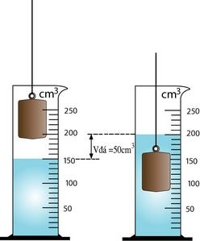
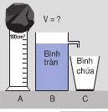
Dựa vào hình 5.4, để mô tả cách đo thể tích
Bình tràn
Bình chứa
a) Vật rắn bỏ lọt bình chia độ
b) Vật rắn không bỏ lọt bình chia độ
Hình 5.4

Slide 10

Đơn vị cơ bản trong đo độ dài trong Hệ đơn vị đo lường hợp pháp của nước ta là mét, kí hiệu là m
Để đo chiều dài có thể sử dụng thước thẳng, thước cuộn, thước dây.
Tổng kết
GHĐ của thước là độ dài lớn nhất ghi trên thước.
ĐCNN của thước là độ dài giữa hai vạch liên tiếp trên thước.
Khi cần đo ta thực hiện đúng các quy tắc đo (5 bước).

Slide 11
LUYỆN TẬP
Câu 1: Để đo độ dài của một vật, ta nên dùng
A. thước đo.
B. gang bàn tay.
C. sợi dây.
D. bàn chân

Slide 12
Câu 2. Giới hạn đo của thước là
A. độ dài giữa hai vạch chia liên tiếp trên thước.
B. độ dài nhỏ nhất ghi trên thước.
C. độ dài lớn nhất ghi trên thước.
D. độ dài giữa hai vạch chia bất kỳ ghi trên thước.

Slide 13

Câu 3. Đơn vị dùng để đo chiều dài của một vật là
A. m²
B. m
C. kg
D. l.
Câu 4. Xác định giới hạn đo (GHĐ) và độ chia nhỏ nhất (ĐCNN) của thước trong hình
A. GHĐ 10cm ; ĐCNN 0 cm
B. GHĐ 10cm ; ĐCNN 1cm.
C. GHĐ 10cm ; ĐCNN 0,5cm.
D. GHĐ 10cm ; ĐCNN 1mm.

Slide 14
Câu 5. Cho các bước đo độ dài gồm:
(1) Đặt thước đo và mắt nhìn đúng cách.
(2) Ước lượng độ dài cần đo để chọn thước đo thích hợp.
(3) Đọc, ghi kết quả đo đúng quy định.
Thứ tự đúng các bước thực hiện để đo độ dài là
A. (2), (1), (3).
B. (3), (2), (1).
D. (2), (3), (1).
C. (1), (2), (3).

Slide 15
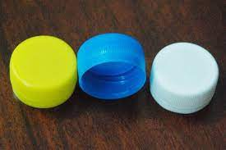
Hoạt động trải nghiệm
Đo đường kính nắp chai
Dụng cụ: Có thể dùng
+ Dây
+ Thước kẻ
+ Bút chì
+ Giấy A4
+ Kéo

Slide 16
HƯỚNG DẪN VỀ NHÀ
1. Ôn lại các kiến thức đã học, học thuộc ghi nhớ
2. Làm bài tập và trả lời các câu hỏi
3. Chuẩn bị bài mới: Bài 6 – Đo khối lượng

Slide 17
THANKS YOU

